Slide 1
Start Programming with Google Python Style Guide
맹 윤 호
Yunho Maeng
Business Big Data Analysis, Yonsei University
Graduate School of Information
myh0130@yonsei.ac.kr

Slide 2
Ch09. Review

Slide 3
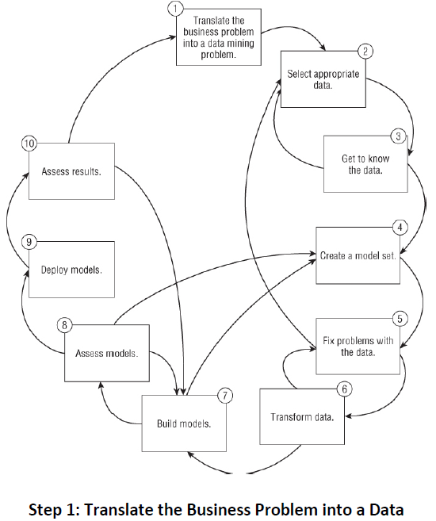
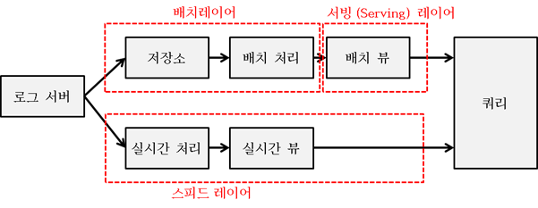
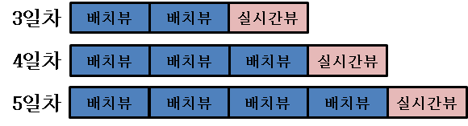
Data Analysis Process
Ch09. Dashboard
2016 중앙대학교 Python 겨울특강
- 3 -
Server에서 누적된 데이터와 실시간으로 발생되는 데이터를 병합하여 처리
Python을 통해 데이터를 수집하고, String 연산, 정규표현식 등을 활용하여 csv 파일로 정제
일반 Desktop에서 다루기 어려운 규모의 Data는 Linux Server를 통해서 Data Handling
Python의 ggplot, Tableau 등으로 데이터 시각화
[1] http://bcho.tistory.com/984 [2] Wiley.Data.Mining.Techniques.3rd.Edition.April.2011

Slide 4
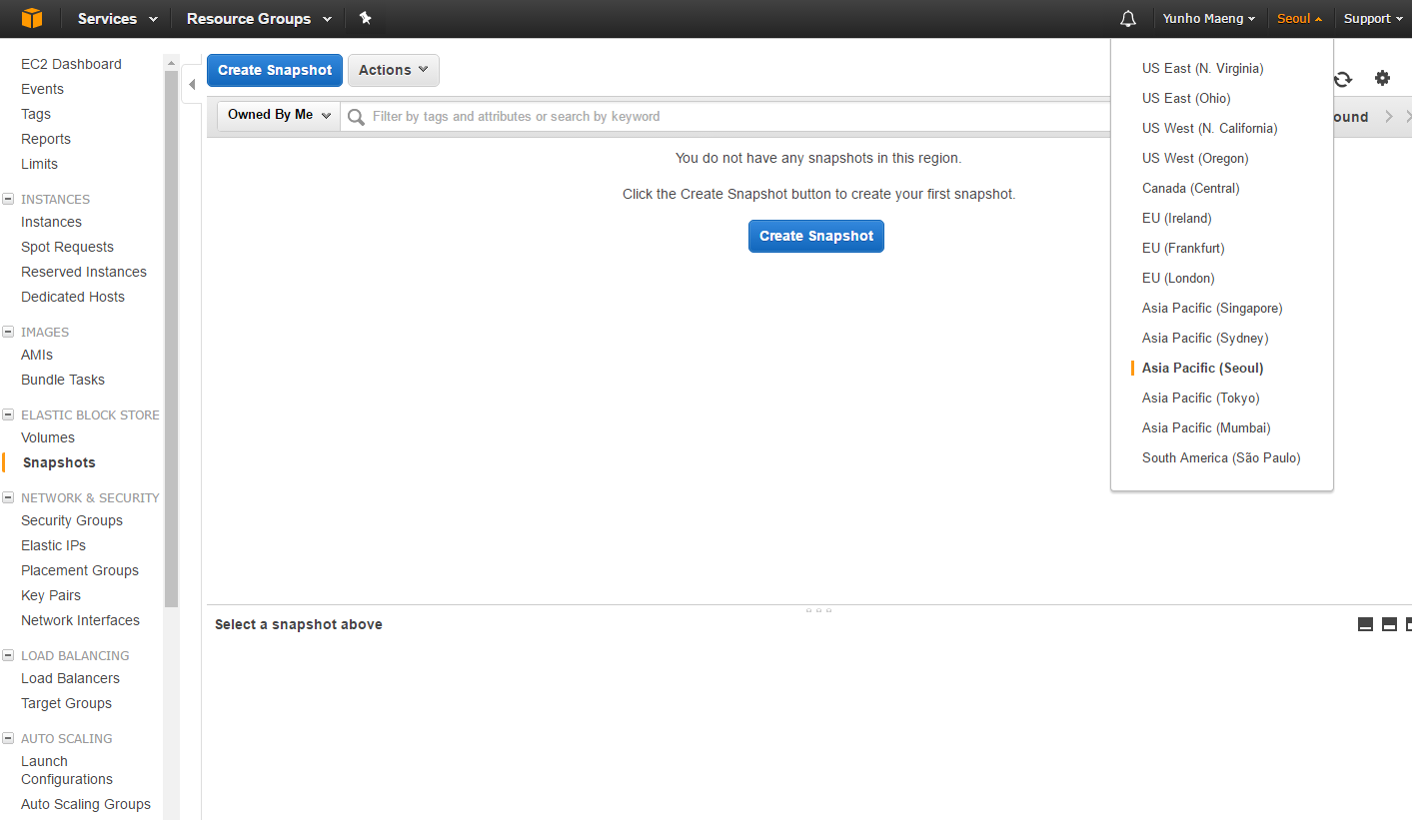
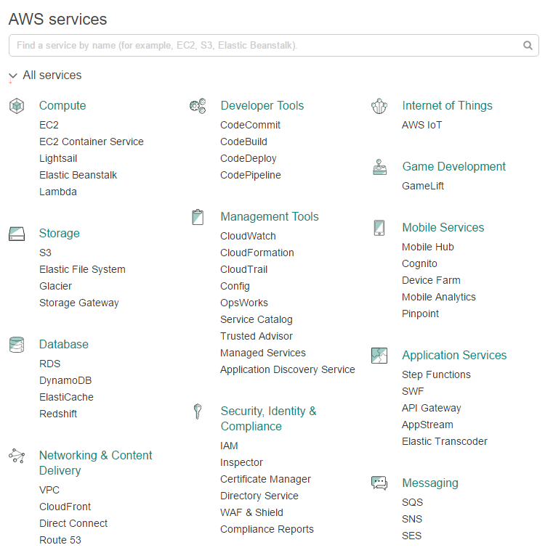
AWS EC2
Ch09. Dashboard
2016 중앙대학교 Python 겨울특강
- 4 -
[All Services] -> [EC2] -> [Asia Pacific(Seoul)]

Slide 5
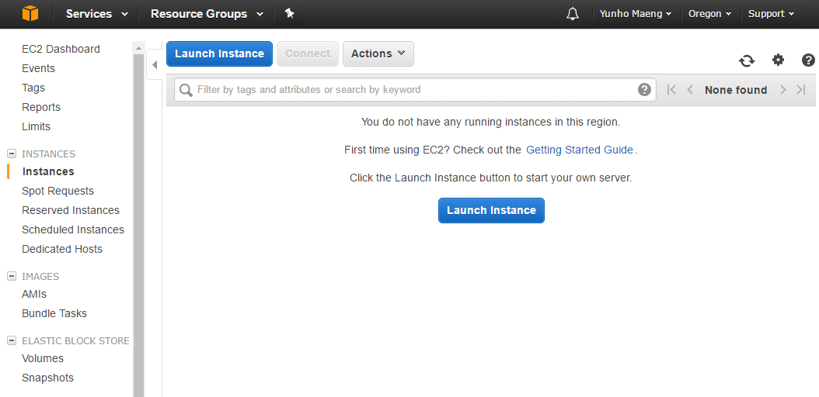
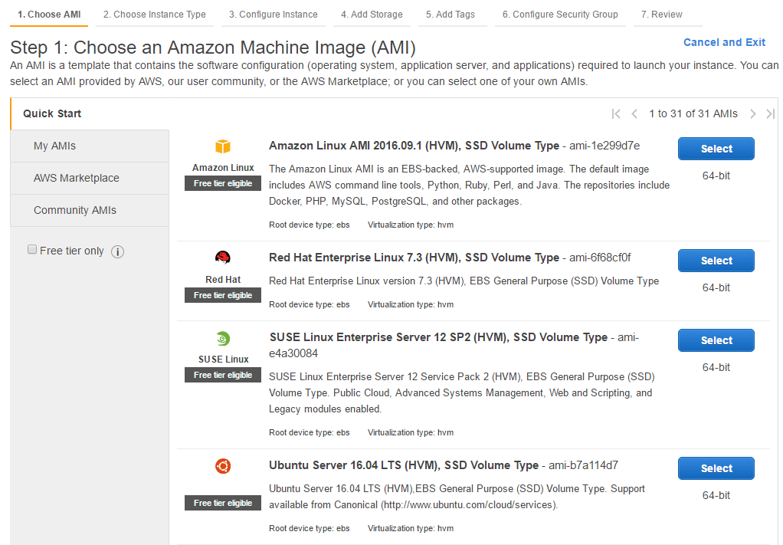
AWS EC2
Ch09. Dashboard
2016 중앙대학교 Python 겨울특강
- 5 -
Launch Instance -> Free tier eligible 확인 후 Ubuntu Server Select

Slide 6
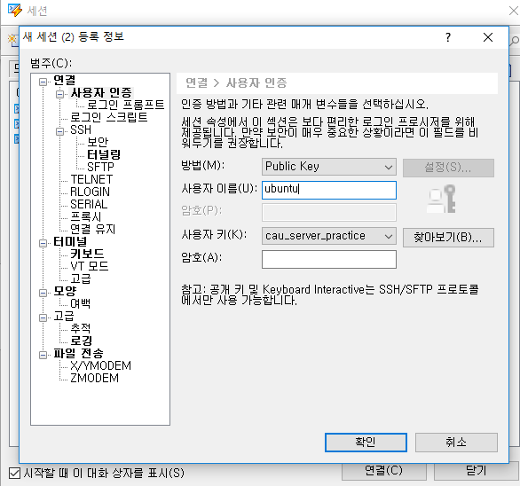
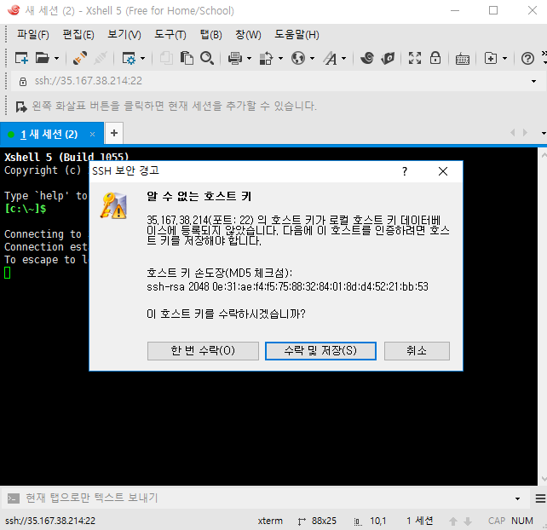
AWS EC2
Ch09. Dashboard
2016 중앙대학교 Python 겨울특강
- 6 -
Xshell 을 통해 생성된 리눅스 서버에 접속할 수 있음
DevOps 조직 설명
Description
[사용자 인증] – 방법 [Public Key] 사용자 이름에 ubuntu 사용자 키에 이전에 생성했던 .pem 파일 [찾아보기]로 선택 호스트키 수락 및 저장
1
1
2
4
3

Slide 7
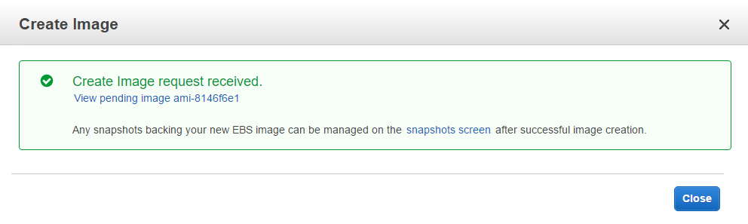
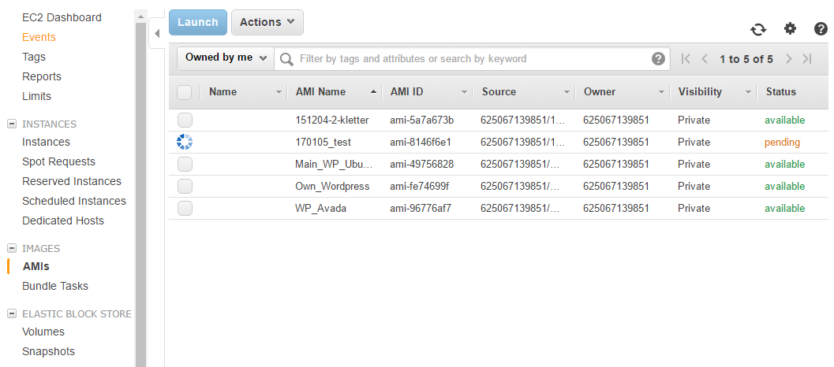
AWS EC2
Ch09. Dashboard
2016 중앙대학교 Python 겨울특강
- 7 -
AMI 를 통한 서버 이미지 생성
AMIs – 생성되고 있는 서버 이미지를 확인할 수 있음.
2
1

Slide 8

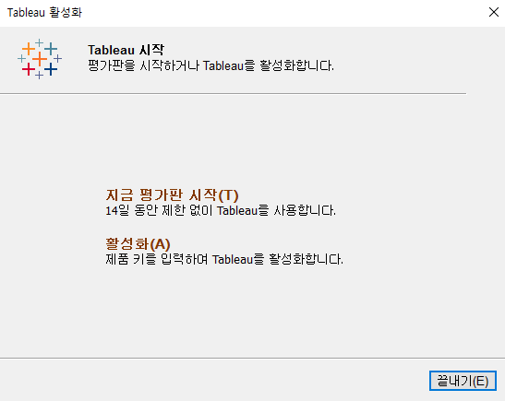
Tableau
Ch09. Dashboard
2016 중앙대학교 Python 겨울특강
- 8 -
Tableau 프로그램 및 분석 파일 다운로드 및 인스톨
수업시간만 따라가도 대부분의 기능을 사용할 수 있도록… 실습 중심
태블로 최신 버전 다운로드 및 인스톨(분석파일 포함)
https://goo.gl/Z3bXce
학생 신분을 증명할 수 있는 자료를 보내면 Student License를 1년간 사용가능함 (링크참조)
http://www.tableau.com/academic/students

Slide 9
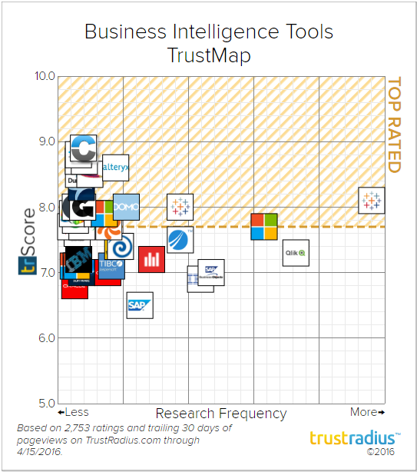
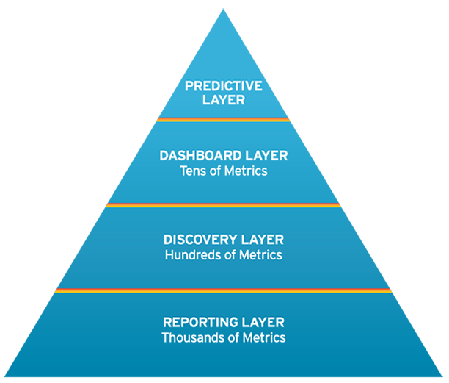
Tableau란?
Ch09. Dashboard
2016 중앙대학교 Python 겨울특강
- 9 -
BI (Business Intelligence) Tool 로서 데이터 시각화를 통해 Insight를 발굴
BI: Fact와 Fact 기반 시스템을 통해 비즈니스 의사결정을 향상시킬수 있는 개념과 방법론의 집합 (Gartner, 1989)
여러 곳에 산재되어 있는 데이터를 수집하여 체계적이고 일목요연하게 정리함으로써 사용자가 필요로 하는 정보를 정확한 시간에 제공할 수 있는 환경
BI Tool Trust Map (2016)
BI Pyramid depicting layers of BI capabilities.
https://www.trustradius.com/bi
Derived from a graphic by Wayne Eckerson, BI consultant and Expert

Slide 10
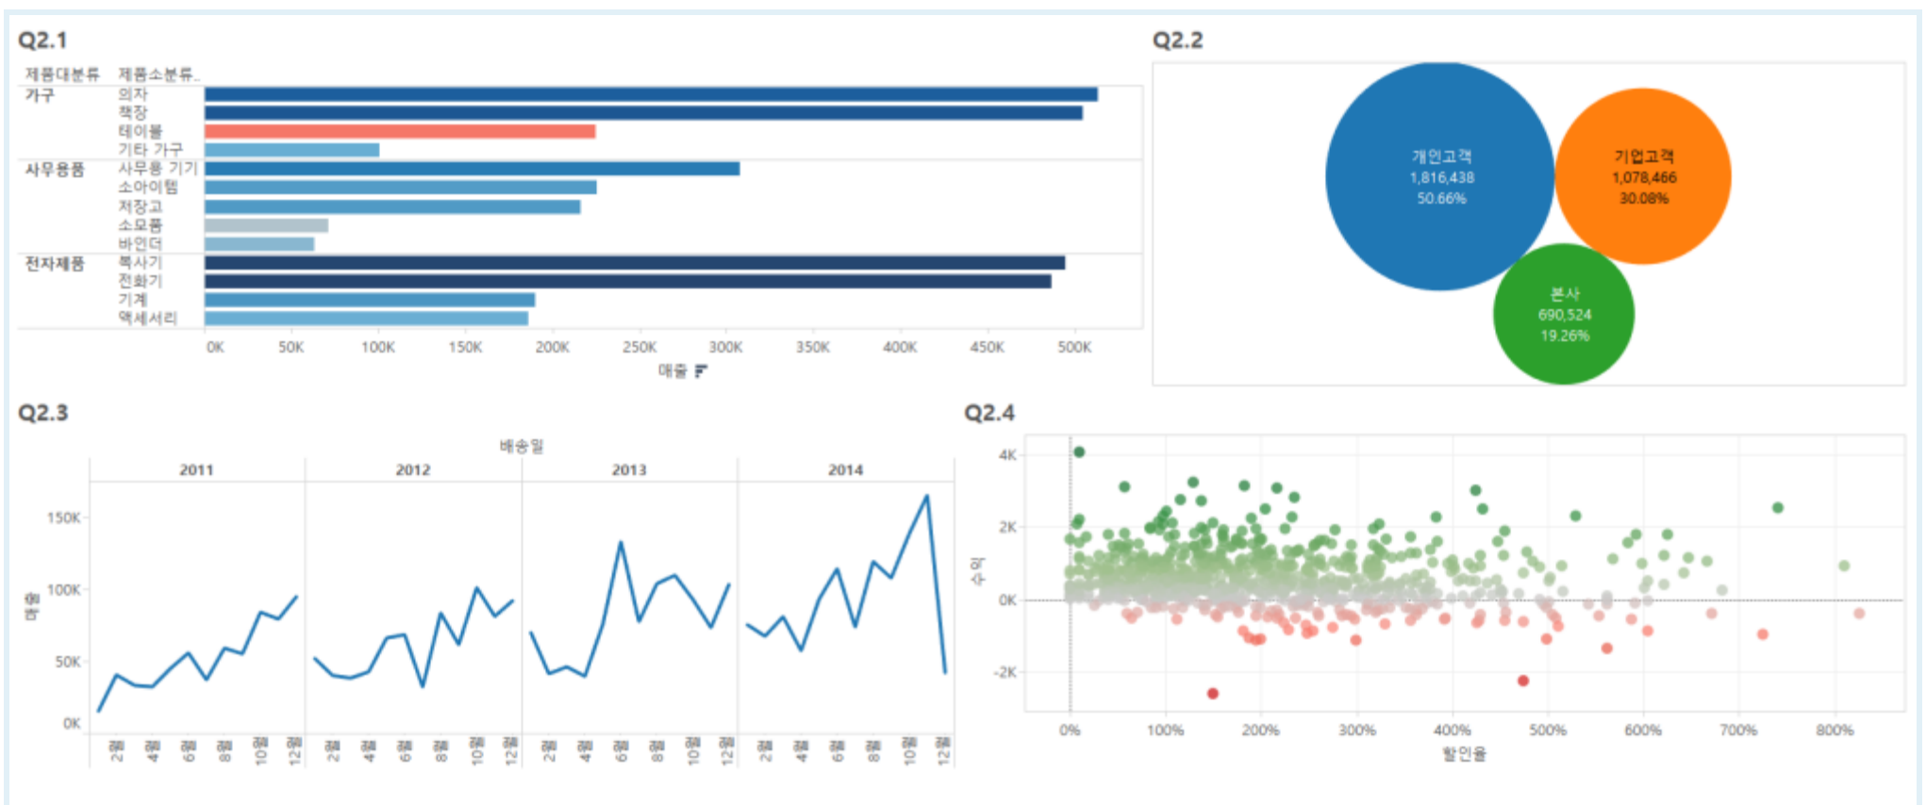
다차원 시각화
Ch09. Dashboard
2016 중앙대학교 Python 겨울특강
- 10 -
같은 데이터를 공유하는 하나의 대시보드 안에서 Interactive Filtering 사용하기
Q2.1. 제품 대분류 -> 소분류 -> 매출 -> 할인률(색상)
Q2.2. 고객분류 -> 매출 -> 퀵테이블 계산 -> 구성 비율 -> 매출
Q2.3. 매출 -> 배송일 -> 열에서 [+] 버튼 클릭
Q2.4. 수익 -> 할인율 -> 고객 ID -> 모양(채워진 원) -> 색상에 수익
Dashboard 생성 -> 종합 -> 필터로 사용

Slide 11
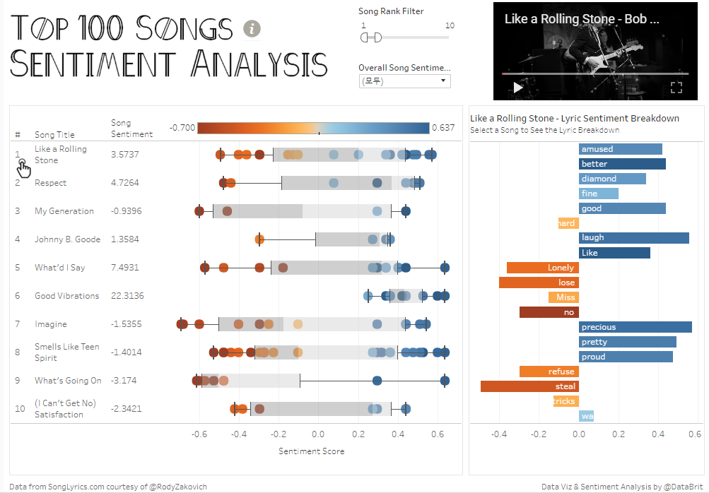
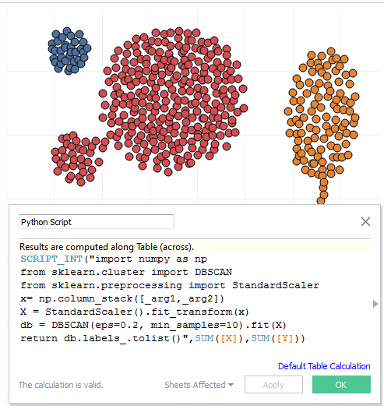
Tableau with Python
Ch09. Dashboard
2016 중앙대학교 Python 겨울특강
- 11 -
TabPy와 계산된 필드 기능을 활용하여 Python 스크립트를 삽입할 수 있음.
Make sure you are using Tableau 10.1 > Open the TDE with the top-songs data > Install TabPy
https://github.com/tableau/TabPy

Slide 12
Ch10. Sorting Algorithm

Slide 13
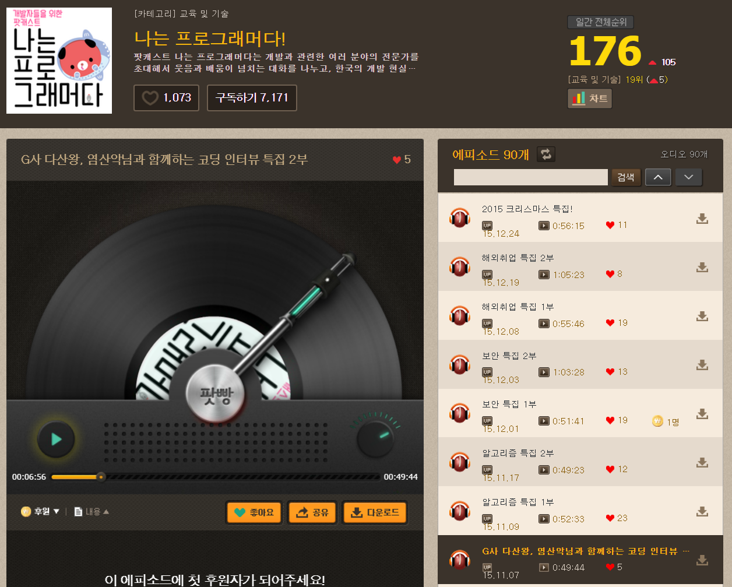
Linkedlist 만들기
ch10. Sorting Algorithm
2016 중앙대학교 Python 겨울특강
- 13 -
“버블소트랑 링크드리스트만 제대로 만들줄 알아도 뽑고 싶다.” (코딩 인터뷰 특집 2부 7:00)
나는 프로그래머다 팟캐스트 http://www.podbbang.com/ch/9126

Slide 14
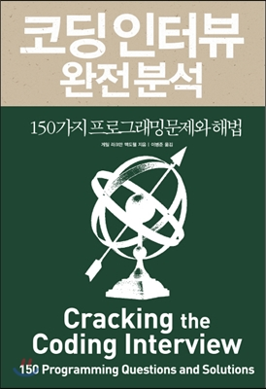

Data Structure & Sorting Algorithm
ch10. Sorting Algorithm
2016 중앙대학교 Python 겨울특강
- 14 -
코딩 인터뷰를 위한 책 추천

Slide 15
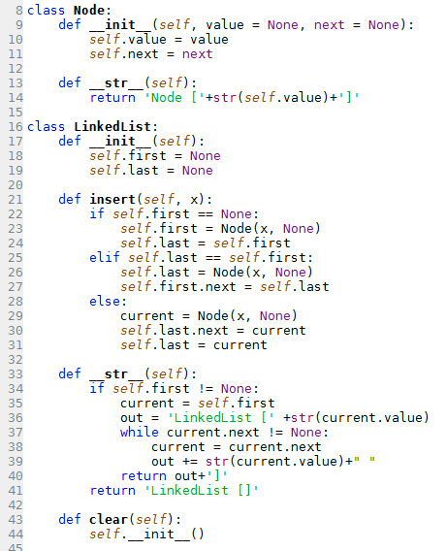
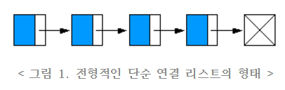
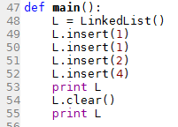
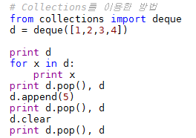
Linkedlist 만들기
ch10. Sorting Algorithm
2016 중앙대학교 Python 겨울특강
- 15 -
Linkedlist는 그림1과 같은 구조를 지닌 자료구조이고 아래의 main()처럼 호출되고자 한다.
연결리스트는 데이타를 담고있는 노드(node)와 각 노드를 연결하는 링크(link)로 구성 된다. 정적인 자료 구조인 배열과 달리 동적인 자료 구조이다. 연결리스트는 메모리가 필요하면 할당하고, 필요 없으면 해제하는 식의 메모리 관리가 가능하기 때문에 배열처럼 여분의 공간을 마련할 필요가 없어 메모리를 절약할 수 있는 이점이 있다.
[1] http://onestep.tistory.com/33
[2] http://interactivepython.org/runestone/static/pythonds/BasicDS/ImplementinganUnorderedListLinkedLists.html
[3] http://stackoverflow.com/questions/280243/python-linked-list

Slide 16
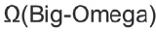
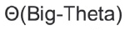
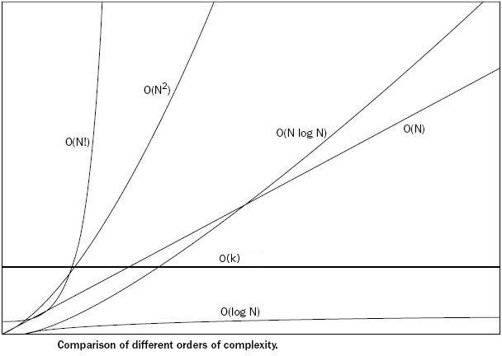
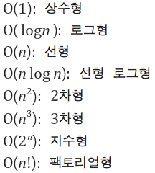
Data Structure & Sorting Algorithm
ch10. Sorting Algorithm
2016 중앙대학교 Python 겨울특강
- 16 -
Big-O 표기법 : 최악의 상황에서의 성능표기
시간복잡도 Time Complexity 알고리즘 수행 시간
- 최근 트렌드는 시간복잡도 (H/W의 향상때문)
공간복잡도 Space Complexity 알고리즘의 메모리 사용량 (변수저장공간, 순환스택 등이 영향)
Big-O표기법의 예: O(203) -> 총 204회의 실행. O(n)
그 외 표기법
최고 성능 표기
정확한 성능 표기

Slide 17
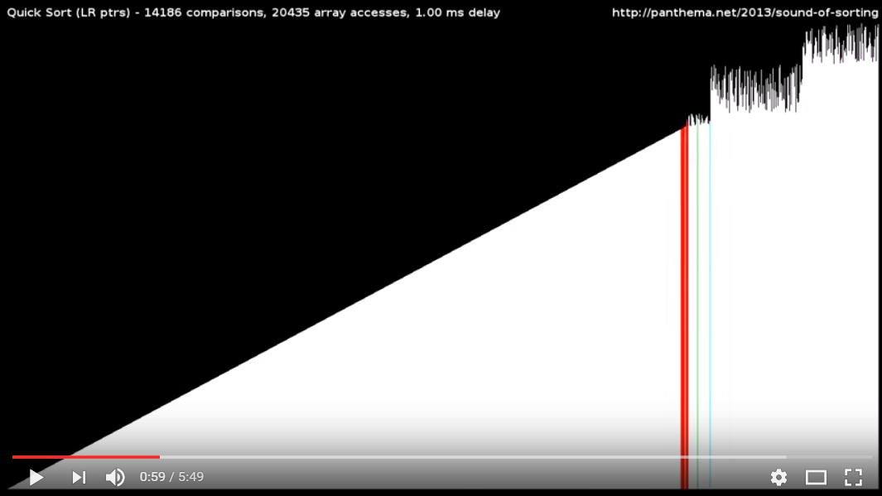
Sorting Algorithm
Ch10. Sorting Algorithm
2016 중앙대학교 Python 겨울특강
- 17 -
정렬 알고리즘 시각화
https://www.youtube.com/watch?v=kPRA0W1kECg

Slide 18
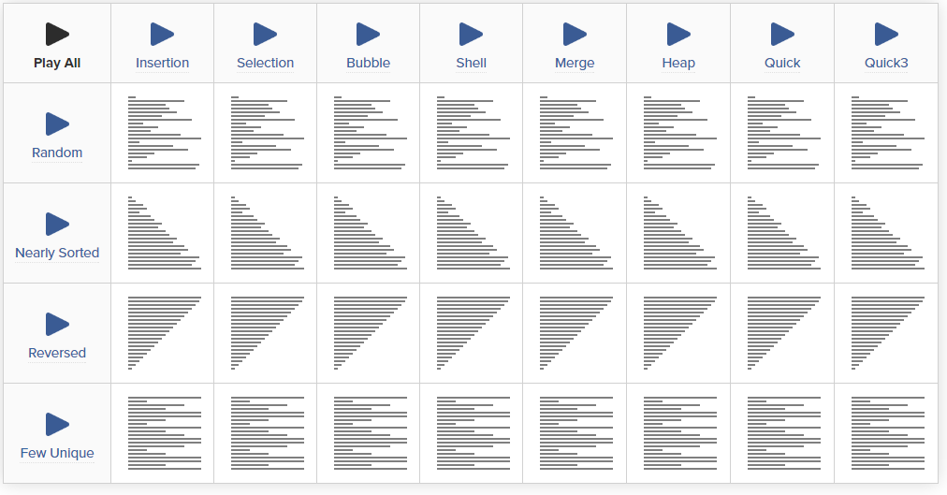
Sorting Algorithm
Ch10. Sorting Algorithm
2016 중앙대학교 Python 겨울특강
- 18 -
정렬 알고리즘 시각화
https://www.toptal.com/developers/sorting-algorithms/

Slide 19
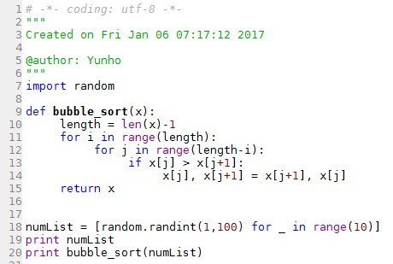
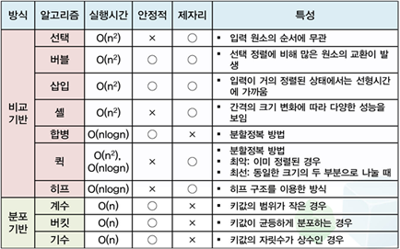
Sorting Algorithm
Ch10. Sorting Algorithm
2016 중앙대학교 Python 겨울특강
- 19 -
Ch10>code > sort_bubble.py
거품 정렬(Bubble sort)은 두 인접한 원소를 검사하여 정렬하는 방법이다. 시간 복잡도가 O(n^2)으로 상당히 느리지만, 코드가 단순하기 때문에 자주 사용된다. 원소의 이동이 거품이 수면으로 올라오는 듯한 모습을 보이기 때문에 지어진 이름이다.

Slide 20
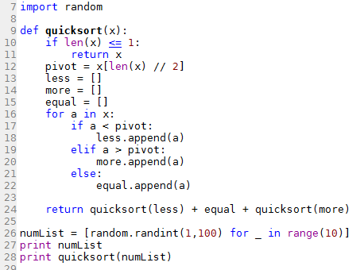
Sorting Algorithm
Ch10. Sorting Algorithm
2016 중앙대학교 Python 겨울특강
- 20 -
Ch10>code > sort_quicksort.py
퀵 정렬은 n개의 데이터를 정렬할 때, 최악의 경우에는 O(n2)번의 비교를 수행하고, 평균적으로 O(n log n)번의 비교를 수행한다.
퀵 정렬의 내부 루프는 대부분의 컴퓨터 아키텍처에서 효율적으로 작동하도록 설계되어 있다(그 이유는 메모리 참조가 지역화되어 있기 때문에 CPU 캐시의 히트율이 높아지기 때문이다.)
리스트 가운데서 하나의 원소를 고른다. 이렇게 고른 원소를 피벗이라고 한다.
피벗 앞에는 피벗보다 값이 작은 모든 원소들이 오고, 피벗 뒤에는 피벗보다 값이 큰 모든 원소들이 오도록 피벗을 기준으로 리스트를 둘로 나눈다. 이렇게 리스트를 둘로 나누는 것을 분할이라고 한다. 분할을 마친 뒤에 피벗은 더 이상 움직이지 않는다.
분할된 두 개의 작은 리스트에 대해 재귀(Recursion)적으로 이 과정을 반복한다. 재귀는 리스트의 크기가 0이나 1이 될 때까지 반복된다.

Slide 21
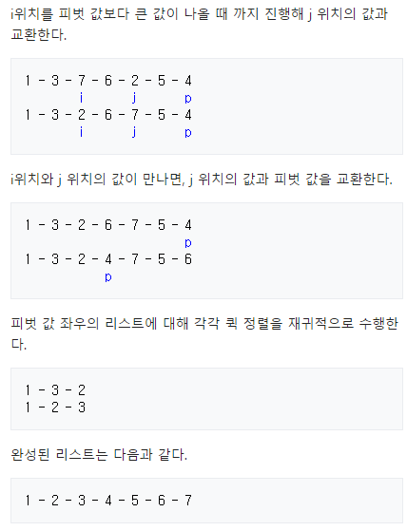
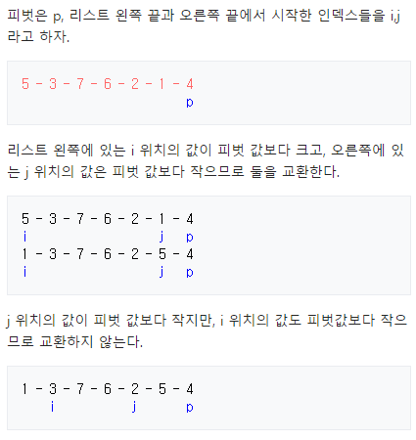
Sorting Algorithm
Ch10. Sorting Algorithm
2016 중앙대학교 Python 겨울특강
- 21 -
Ch10>code > sort_quicksort.py

Slide 22
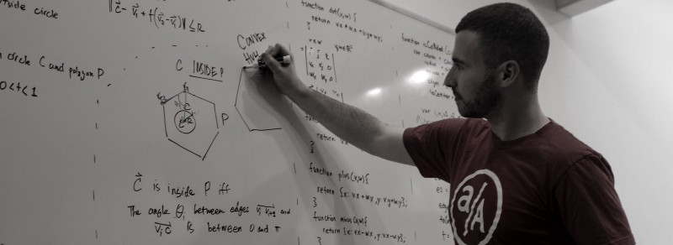
Sorting Algorithm
Ch10. Sorting Algorithm
2016 중앙대학교 Python 겨울특강
- 22 -
Pseudocode
수도코드(슈도코드, pseudocode)는 특정 프로그래밍 언어의 문법을 따라 쓰인 것이 아니라, 일반적인 언어로 코드를 흉내 내어 알고리즘을 써놓은 코드를 말한다. 의사(疑似)코드는 말 그대로 흉내만 내는 코드이기 때문에, 실제적인 프로그래밍 언어로 작성된 코드처럼 컴퓨터에서 실행할 수 없으며, 특정 언어로 프로그램을 작성하기 전에 알고리즘의 모델을 대략적으로 모델링하는 데에 쓰인다.
Justin Zobel (2004). "Algorithms" in Writing for Computer Science (second edition). Springer. ISBN 1-85233-802-4.

Slide 23
더 많은 것들

Slide 24

Python Style Guidelines
Ch10. Sorting Algorithm
2016 중앙대학교 Python 겨울특강
- 24 -
Google Style
Guide Line
LR: Language Rule 문법적인 사항으로 필수적으로 지켜야 할 부분 SR: Style Rule 컨벤션에 가까움
SR
Shebang Line
실행파일이 아닌 .py에는 쓸 필요가 없음
샨방라인의 예: #!/usr/bin/env
모듈이 임포트될때 무시되기 때문
LR
Power Features
피할 기능들
metaclass
access to bytecode
바이트코드 엑세스
on-the-fly compilation
dynamic inheritance
동적 상속
object reparenting
객체 재부모화
import hacks
reflection
실행중인 객체나 프로그램의 변수나 항목에 접근하는 기능
modification of system internals
시스템 내부 수정
LR
Deprecated Language Features
낡은 언어 기능들
string method를 사용하고 string 모듈은 사용하지 말 것
string.find(str_full, str_part) vs str.find(str_part)
후자를 사용할 것
filter 쓰지말고 list comprehension과 for loop를 사용하라
apply 쓰지말고 function call을 사용하라
람다식이 인라인에 있더라도 괘념치말고 map을 사용하라.
map(lambda x: x ** 2, range(5))
reduce를 쓰지말고 for loops를 쓰라
LR
Threading 병렬 프로그래밍
내장 타입(Built-in-type)의 원자성에 의존하지 마라
딕셔너리 같은 경우 원자성을 지니는 것 처럼 보이지만 그렇지 않은 경우가 있다. (__hash__ or __eq__ 같은 상황)
Queue 데이터 타입을 쓰레드간 커뮤니케이션에 써라. 아니면 기본 쓰레드 모듈과 Lock을 사용하라. 낮은 레벨의 lock을 사용하는 대신에, 적절한 조건 변수의 사용을 익힌다면, threading.Condition을 사용할 수 있음.

Slide 25
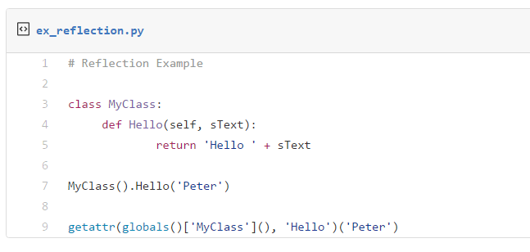
Python Style Guidelines
Ch10. Sorting Algorithm
2016 중앙대학교 Python 겨울특강
- 25 -
Google Style
Guide Line
Ch10>code > ex_reflection.py
프로그램 실행 도중에 객체의 정보를 조사하거나, 다른 모듈에 선언된 인스턴스를 생성하거나, 기존 개체에서 형식을 가져오고 해당하는 메소드를 호출, 또는 해당 필드와 속성에 접근할 수 있는 기능을 제공

Slide 26
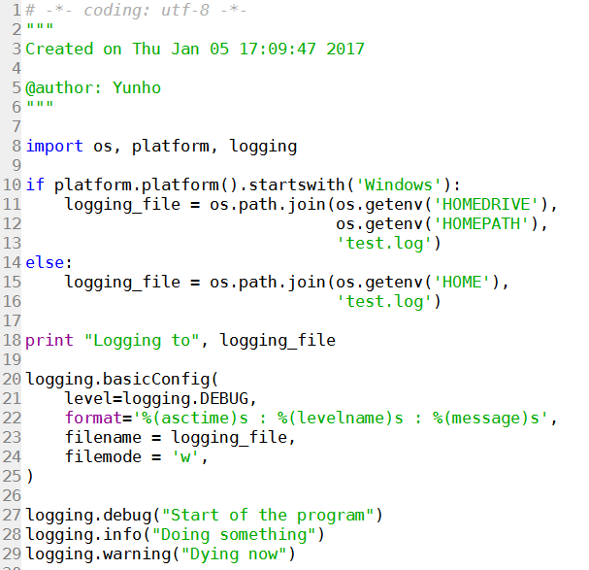
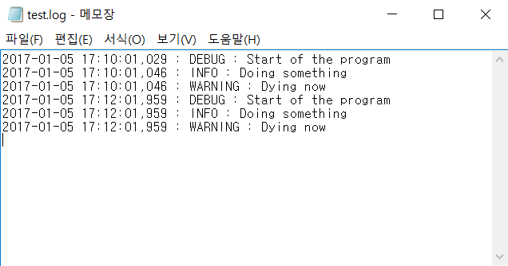
Logging Module
Ch10. Sorting Algorithm
2016 중앙대학교 Python 겨울특강
- 26 -
Ch10>code > stdlib_logging.py
프로그램 실행중 관련 정보를 .log 파일로 저장하여 추적

Slide 27
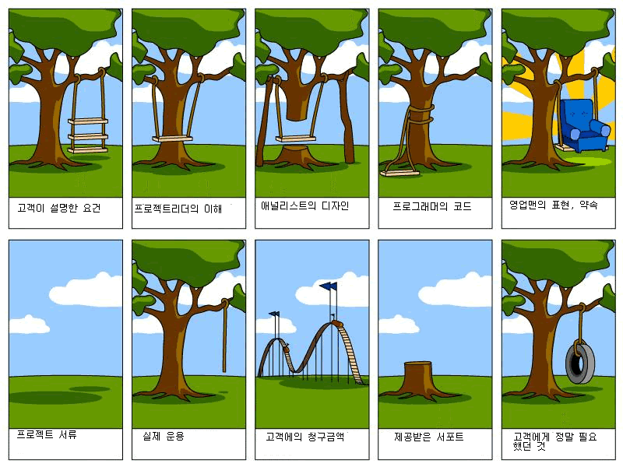
SW 개발 방법론
ch10. Sorting Algorithm
2016 중앙대학교 Python 겨울특강
- 27 -
소프트웨어는 성장하는 것이며, 만들어지는 것이 아니다. (Software is grown, not built) Bill de hOra
분석 -> 설계 -> 구현 -> 테스트와 디버깅 -> 활용 또는 배포 -> 개선 및 유지보수
[1] http://yaksha.egloos.com/m/1244118

Slide 28
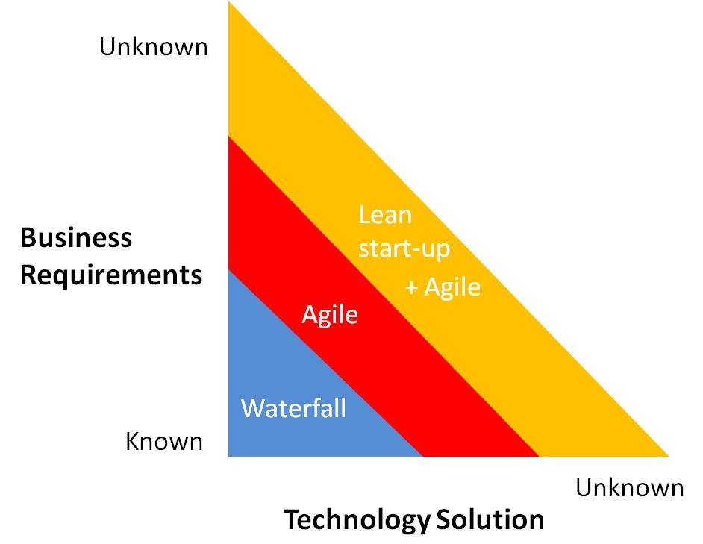
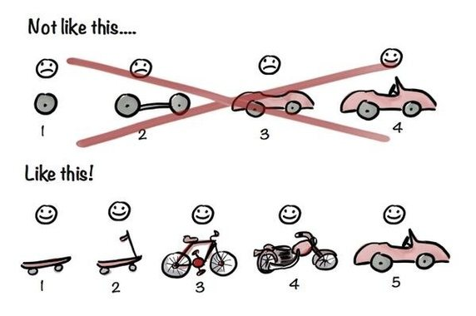
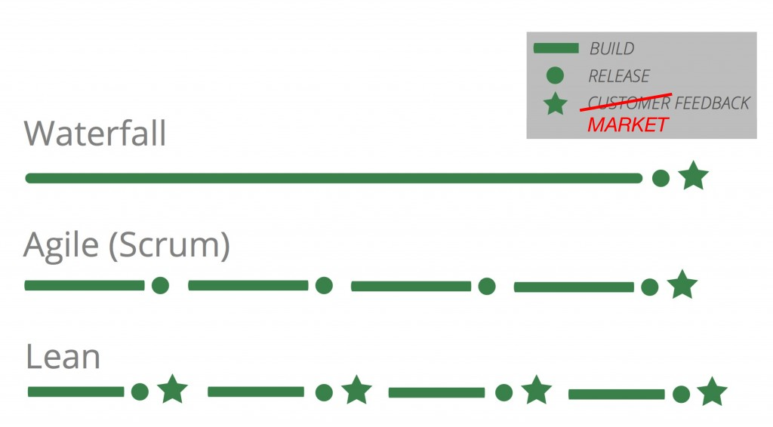
SW 개발 방법론
ch10. Sorting Algorithm
2016 중앙대학교 Python 겨울특강
- 28 -
소프트웨어는 성장하는 것이며, 만들어지는 것이 아니다. (Software is grown, not built) Bill de hOra
분석 -> 설계 -> 구현 -> 테스트와 디버깅 -> 활용 또는 배포 -> 개선 및 유지보수
[1] https://onlineashu.wordpress.com/2012/05/18/a-framework-for-waterfall-vs-agile-vs-lean-startup/
[2] http://irfanebrahim.com/2014/11/02/waterfall-vs-agile-vs-lean-explained-in-1-picture/
[3] https://www.quora.com/Is-Agile-the-new-waterfall

Slide 29
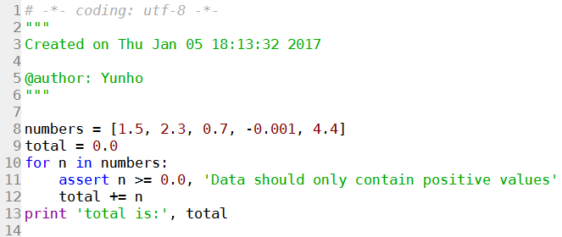
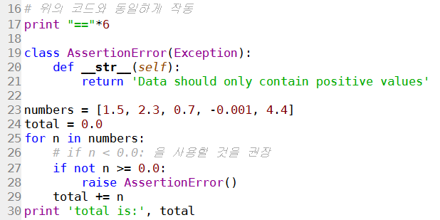
Assert
Ch10. Sorting Algorithm
2016 중앙대학교 Python 겨울특강
- 29 -
Ch10>code > assertions.py
assert는 디버깅 모드에서만 효과가 있고 릴리즈에서는 아무런 일도 하지 않기 때문에 예외처리랑 비슷하지만 좀 다른 상황에서 사용.
Google Python Guide에 언급이 없음.
방어적 프로그래밍 (Defensive Programming) [1]
올바르게 동작하기 위해서 함수의 시작점이 참이여야 하는 것, 사전 조건(precondition).
함수가 끝날 때 참을 보증하는 것이 사후 조건(postcondition).
부분 코드 내부 특정한 지점에서 항상 참이어야 하는 것이 불변식(invariant).
[1] http://statkclee.github.io/xwmooc-sc/novice/python/05-defensive.html

Slide 30
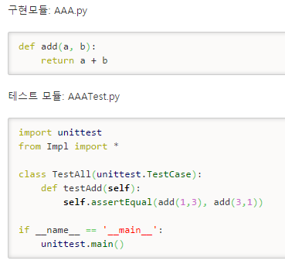
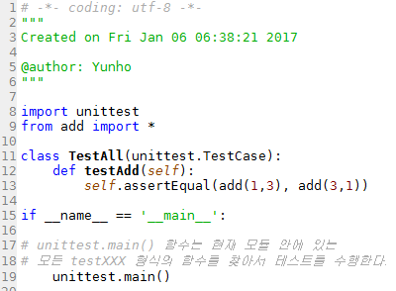
테스트 주도 개발(Test-driven development TDD)
Ch10. Sorting Algorithm
2016 중앙대학교 Python 겨울특강
- 30 -
Ch10>code > pyunit_add.py, add.py
PyUnit : 켄트 벡이 Smalltalk 에서 사용하던 테스팅 Framework이 자바로 건너가 JUnit이 되었고, 파이썬에도 unittest라는 이름으로 흡수되었다. Python Unittest 라고 하여 PyUnit이라고 한다.
unittest.TestCase: runTest(self), setUp(self), tearDown(self) 이렇게 세 개의 메소드를 오버라이드하면 된다.
runTest(self): assertion, exception 등이 발생하면 테스트 실패.
setUp(self): 테스트 하기 전에 필요한 설정이다. 보통 여러 테스트 케이스가 공유하는 설정을 위해 사용되며, 여러 테이스 케이스가 상속하는 베이스 클래스에 정의된다.
tearDown(self): setUp의 반대급부. setUp이 성공했다면, runTest결과에 상관 없이 tearDown은 실행된다.
setUp → runTest → tearDown 순서로 실행
그밖의 runTest와 비슷한 일을 하는 메소드가 있을 수 있다. runTest가 아니어도 실행시킬 수 있다. 가능하면 test로 시작하는 메소드 이름을 쓰는게 좋다. (Convention!)
Simple Tools - assertEqual(s), assertNotEqual(s), assertTrue, assertRaises
[1] http://amazingguni.github.io/blog/2016/03/django-2-unittest
[2] http://serious-code.net/doku/doku.php?id=kb:pyunit
[3] http://legacy-wiki.dgoon.net/doku.php?id=python:pyunit

Slide 31
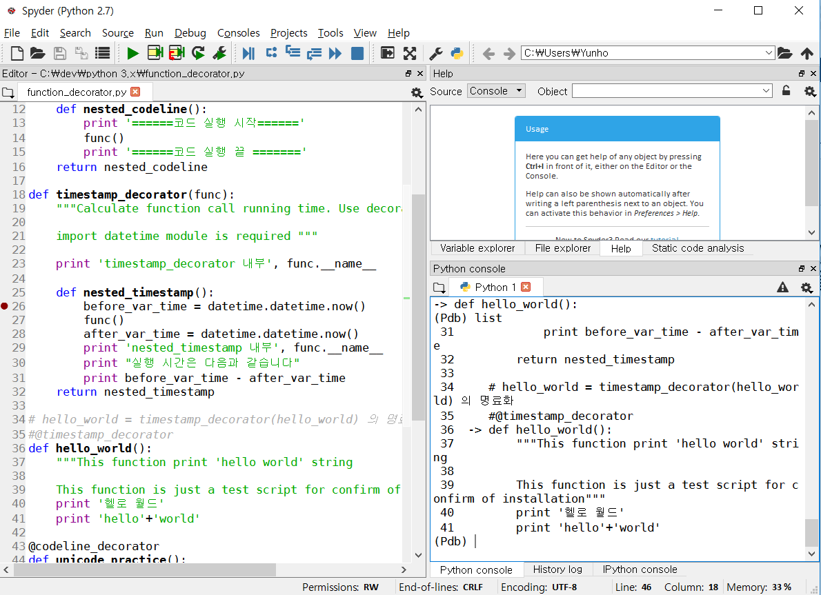
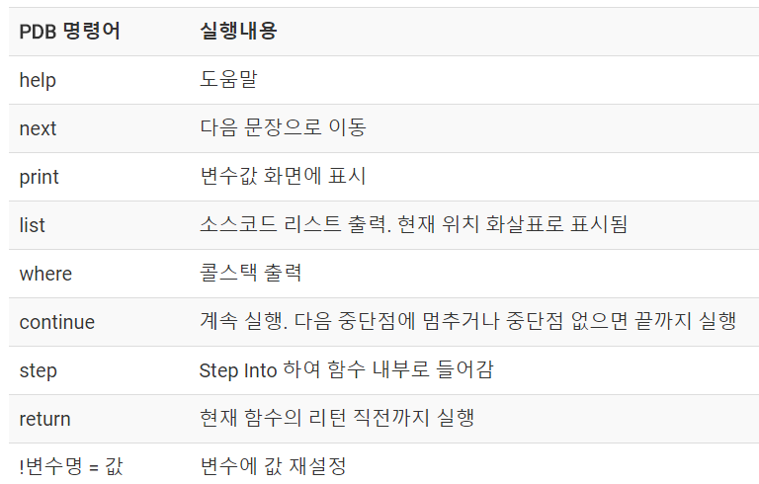
Debugger
ch10. Sorting Algorithm
2016 중앙대학교 Python 겨울특강
- 31 -
좀 더 상세한 Debugger 사용법
PDB를 사용하여 디버깅 모드로 진입하게 되면, (Pdb) 프롬프트가 나오게 되는데 여기서 여러 PDB 명령을 사용할 수 있다. 즉, 다음 문장을 실행하거나(next), 변수 값을 프린트하거나(print), 소스코드를 리스팅하거나(list), 함수 안으로 들어가거나(step into) 하는 일들을 PDB 명령을 사용하여 실행할 수 있다. [1]
Spyder 에서 일반 Console 모드로 진행할 것을 추천
[1] http://pythonstudy.xyz/python/article/504-Python-%EB%94%94%EB%B2%84%EA%B9%85-PDB

Slide 32
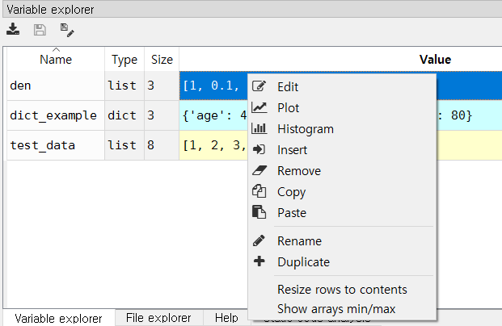
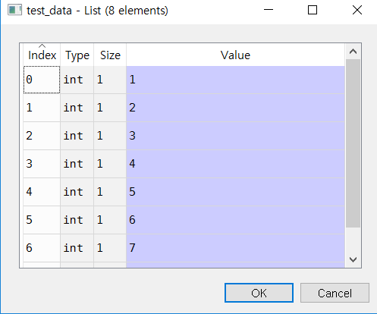


Variable Explorer
ch10. Sorting Algorithm
2016 중앙대학교 Python 겨울특강
- 32 -
좀 더 상세한 Variable Explorer 사용법
간단한 Plot 그래프나 Histrogram을 그릴 수 있으며, 해당 데이터를 엑셀처럼 직접 수정할 수도 있음
[1] https://pythonhosted.org/spyder/variableexplorer.html

Slide 33

ggplot
ch10. Sorting Algorithm
2016 중앙대학교 Python 겨울특강
- 33 -
Ch10>code > ggplot_jupyter.py
출력을 바로 확인하기 위해 Jupyter Notebook에서 실행 시킬 것을 권장
함께 보기 https://yhat.github.io/ggplot/

Slide 34

ggplot
ch10. Sorting Algorithm
2016 중앙대학교 Python 겨울특강
- 34 -
Ch10>code > ggplot_jupyter.py

Slide 35
과제

Slide 36

선택 정렬
ch10. Sorting Algorithm
2016 중앙대학교 Python 겨울특강
- 36 -
선택 정렬을 구현하고 퀵 정렬과 시간/공간복잡도 측면에서 비교하시오
정렬 알고리즘
이론 | 계산 복잡도 이론 점근 표기법 전순서 비교 정렬
교환 정렬 | 거품 정렬 칵테일 정렬 홀짝 정렬 콤 정렬 난쟁이 정렬 퀵 정렬 보고 정렬
선택 정렬 | 선택 정렬 힙 정렬
삽입 정렬 | 삽입 정렬 셸 정렬 트리 정렬 라이브러리 정렬
합병 정렬 | 합병 정렬 스트랜드 정렬
비(非)비교 정렬 | 기수 정렬 버킷 정렬 계수 정렬 비둘기집 정렬 버스트 정렬
[1] https://ko.wikipedia.org/wiki/%EC%82%BD%EC%9E%85_%EC%A0%95%EB%A0%AC

Slide 37






Linkedlist 만들기
ch10. Sorting Algorithm
2016 중앙대학교 Python 겨울특강
- 37 -
다음 그림을 보고 해당 하는 그림에 맞는 Linkedlist를 구현하시오
[1] http://onestep.tistory.com/33
[2] http://interactivepython.org/runestone/static/pythonds/BasicDS/ImplementinganUnorderedListLinkedLists.html

Slide 38

ggplot
ch10. Sorting Algorithm
2016 중앙대학교 Python 겨울특강
- 38 -
Ggplot을 활용하여 아래와 같은 Smoothed Line Chart를 그리시오
[1] https://yhat.github.io/ggplot/notebook.html?page=build/docs/examples/Smoothed%20Line%20Chart.html

Slide 39
못다한 이야기

Slide 40



못다한 이야기
ch10. Sorting Algorithm
2016 중앙대학교 Python 겨울특강
- 40 -
본 강좌에서 다루지 않았던 Topic들
병렬 프로그래밍 Thread
(동시성 프로그래밍)
GUI 프로그래밍 (Tkinter, kivy, PyGTK)
불 대수 법칙을 활용한 논리 Level에서의 코드 최적화(결국에는 수학)
Tree 탐색
Linux 머신에서 Cron Tab을 활용한 Batch 돌리기 (리눅스 작업 스케쥴링)
Tensorflow (NumPy, Pandas, etc…)
디자인 패턴에 관한 이야기
함께보기 http://ricostacruz.com/cheatsheets/cron.html

Slide 41

못다한 이야기
ch10. Sorting Algorithm
2016 중앙대학교 Python 겨울특강
- 41 -
코드 실행의 중간형태인 바이트코드 없이 Compile을 통해 Python을 실행시키는 Go Transcompiler
https://github.com/google/grumpy

Slide 42

개발자의 일상 (Wrap-up)
ch10. Sorting Algorithm
2016 중앙대학교 Python 겨울특강
- 42 -
개발자의 하루를 살펴봅시다.
아침에 출근해서 Slack을 켭니다. (업무용 메신져로 다양한 개발툴과 호환됨)
Issue Tracker인 JIRA에서 오늘 해결해야 할 Issue를 우선순위에 맞춰 확인합니다.
어제 팀원이 짠 코드에서 치명적인 에러가 발생하여 Git 버전관리 시스템에서 Hotfix 브랜치를 만들어서 긴급 수정에 들어갑니다. 마지막 commit log를 확인하니 Brain이 짠 코드가 문제가 있군요.
Brain은 휴가중이라 작업을 진행합니다. Debugger를 통해 flow를 살펴보니, 해당 에러는 부동소수점 연산으로 인한 Loop 오류였습니다. 몇몇의 코드를 정수형으로 바꾸고나니 문제없이 잘 작동하여 Master Branch에 Push하고 Merge시켰습니다. Brian을 위해 Markdown으로 사내Wiki에 부동소수점 연산 항목을 추가하여 작성했습니다. 해당 내용을 본인의 Jekyll 블로그에 업로드 합니다.
추가 기능 개발을 위해 Feature 브랜치를 생성하고 현업이 보내준 클래스 다이어그램을 확인합니다. 기존에 있던 검사 클래스와 마법사 클래스를 다중상속하여 마검사 클래스를 만들었습니다.

Slide 43
개발자의 일상 (Wrap-up)
ch10. Sorting Algorithm
2016 중앙대학교 Python 겨울특강
- 43 -
개발자의 하루를 살펴봅시다.
신입사원이 와서 개발환경 세팅을 진행해야 합니다. 기존에 이미 통일시켜놓은 개발환경을 Docker의 이미지를 통해 컨테이너를 활성화 했습니다.
AWS의 Cloudwatch를 통해 EC2 Instance의 트래픽 한도와 CPU연산이 초과되었다는 알림을 Slack을 통해 받았습니다. 해당 서버의 AMI를 만든뒤 더 좋은 Spec의 Instance로 생성하였으며, Autoscaling 인스턴스 한도를 10대로 늘렸습니다.
트래픽은 늘었는데, 회원수는 크게 늘지 않아, 기존의 서버에서 다운받은 log 파일을 Python과 정규표현식을 활용하여 분석합니다. Log파일이 크기 때문에 일부만 가지고 노트북에서 분석하고 전체 Log파일은 리눅스 서버에서 분석합니다. 분석한 결과를 CSV 파일로 저장하고 Tableau를 통해 시각화 합니다. 시각화한 결과 10개의 ip가 집중적으로 DDos 공격을 하는 것으로 파악되어, 해당 IP에서 접속하면 NotAllowedUserException을 발생시켜 차단하였습니다.
금일 작업한 내용을 commit – push 하여 업무를 마무리 짓고 퇴근합니다.

Slide 44
마치며…

Slide 45

마치며…
ch10. Sorting Algorithm
2016 중앙대학교 Python 겨울특강
- 45 -
코드가 나를 괴롭힐지라도…

Slide 46


마치며…
ch10. Sorting Algorithm
2016 중앙대학교 Python 겨울특강
- 46 -
구글캠퍼스 서울 멤버십 https://www.campus.co/seoul/ko/sign-up

Slide 47

마치며…
ch10. Sorting Algorithm
2016 중앙대학교 Python 겨울특강
- 47 -
다양한 개발자 컨퍼런스 & hands on 세션 정보 확인 가능 http://onoffmix.com/

Slide 48

마치며…
ch10. Sorting Algorithm
2016 중앙대학교 Python 겨울특강
- 48 -
파이썬 서적 로드맵 https://www.mindmeister.com/736728623/_

Slide 49



Follow Up
ch10. Sorting Algorithm
2016 중앙대학교 Python 겨울특강
- 49 -
MOOC
인프런에서 공식적으로 제공 받은 유료 강의 코드

Slide 50

Follow Up
ch10. Sorting Algorithm
2016 중앙대학교 Python 겨울특강
- 50 -
MOOC
수업 시간 이후에 복습을 하거나 더 필요한 경우 활용
Python 입문 강좌 https://goo.gl/wnMDvJ (유료 수강 코드: inflearn20000)

Slide 51

Follow Up
ch10. Sorting Algorithm
2016 중앙대학교 Python 겨울특강
- 51 -
MOOC
수업 시간 이후에 복습을 하거나 더 필요한 경우 활용
Python으로 배우는 자료구조와 알고리즘 https://goo.gl/xKDi9t (유료 수강 코드 inflearnM84np)

Slide 52

Follow Up
ch10. Sorting Algorithm
2016 중앙대학교 Python 겨울특강
- 52 -
MOOC
수업 시간 이후에 복습을 하거나 더 필요한 경우 활용
배속지원 플러그인 https://chrome.google.com/webstore/detail/vimeo-repeat-speed/noonakfaafcdaagngpjehilgegefdima/related?hl=ko

Slide 53


프로그래머의 명암
ch10. Sorting Algorithm
2016 중앙대학교 Python 겨울특강
- 53 -

Slide 54

프로그래머의 명암
ch10. Sorting Algorithm
2016 중앙대학교 Python 겨울특강
- 54 -
https://www.youtube.com/watch?v=-73cDPqlYeA

Slide 55

마치며…
ch10. Sorting Algorithm
2016 중앙대학교 Python 겨울특강
- 55 -

Slide 56
감사합니다

